Slide 1
Parebrise numérique intelligent
Julien Arnold/Laurent Galassi(numéro des slides)

Slide 2
Sommaire
Introduction
Motivations
Etat de l’art
Méthodologie Proposée
Expérimentations
Evaluations
Démonstration
Conclusion & Perspectives

Slide 3
Introduction

Slide 4
Motivations
Sujet de recherche
Nouvelles technologies
Traitement d’images et de vidéos
Problématique actuelle

Slide 5
Etat de l’art
WIP (à remplir, probablement plusieurs diapos)

Slide 6
Méthodologie proposée
Image d’entrée
Luminosité
Image en sortie
Contraste
Prétraitement (bruit)
Évaluation (netteté)

Slide 7
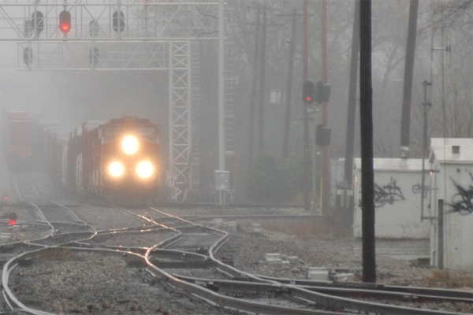
Expérimentations
Image en entrée
Différents types de brume
Différents types de paysage

Slide 8
Expérimentations
Luminosité
Contraste
- Adapter la luminosité/contraste en fonction de la hauteur de l’image
Linéaire? Exponentielle? Logarithmique?
Problèmes subséquents

Slide 9
Expérimentations
Luminosité
Contraste
- GRAPHES ALGORITHMES

Slide 10
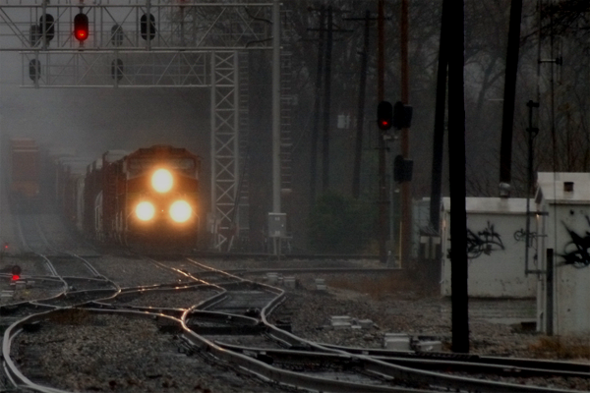
Expérimentations
Image en sortie
Image assombrie
Image contrastée

Slide 11
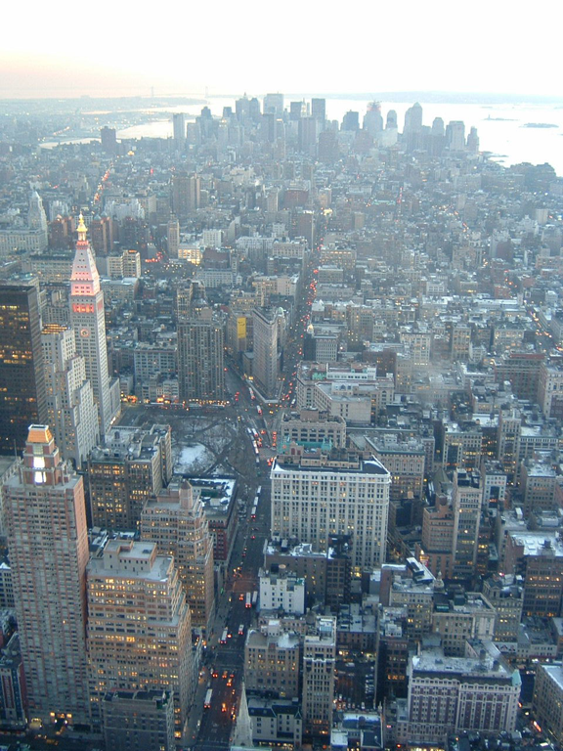
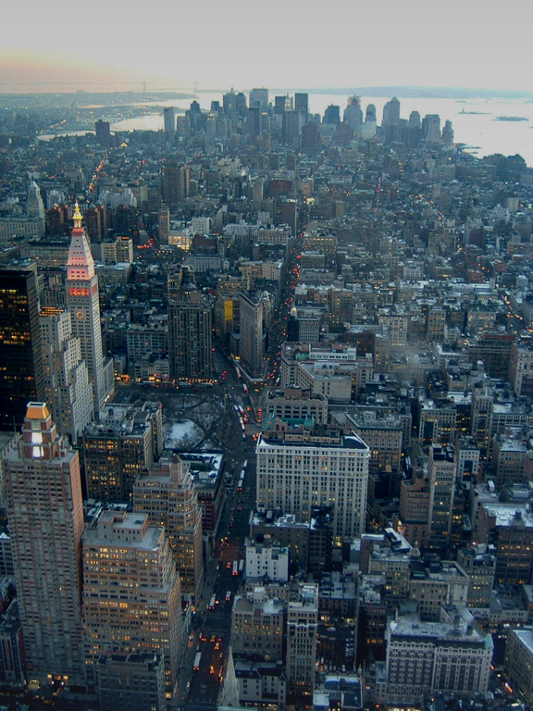
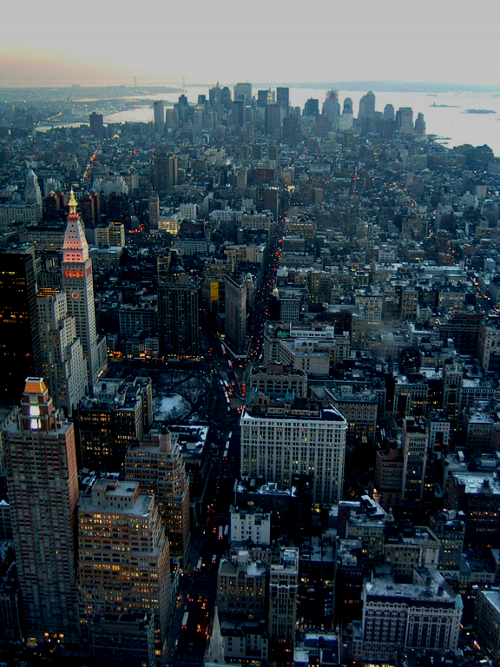
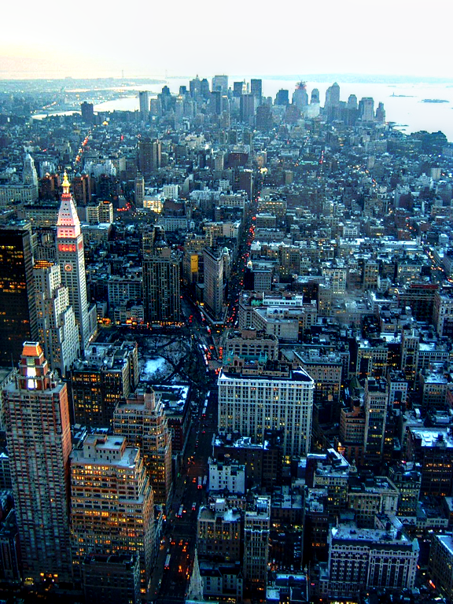
Evaluations
Qualitative

Slide 12
Évaluations
Qualitative (modifier image pour avoir 1/3 à chaque fois (3diapos))

Slide 13
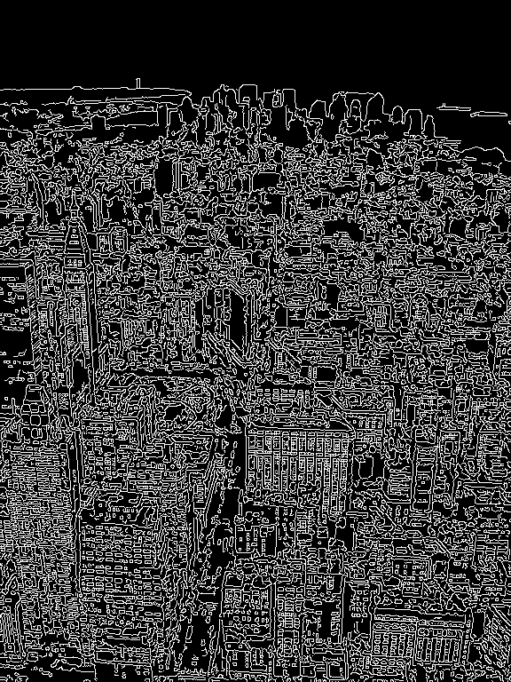
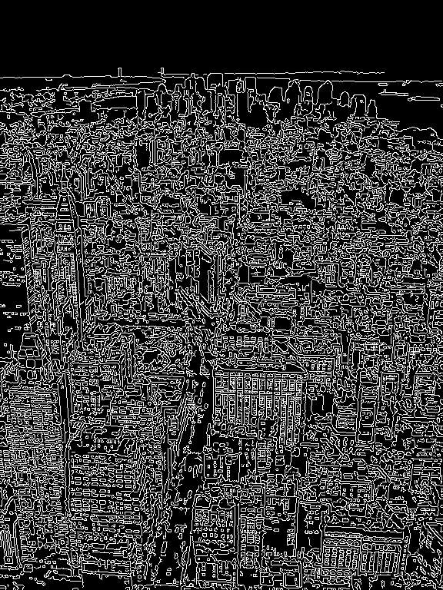
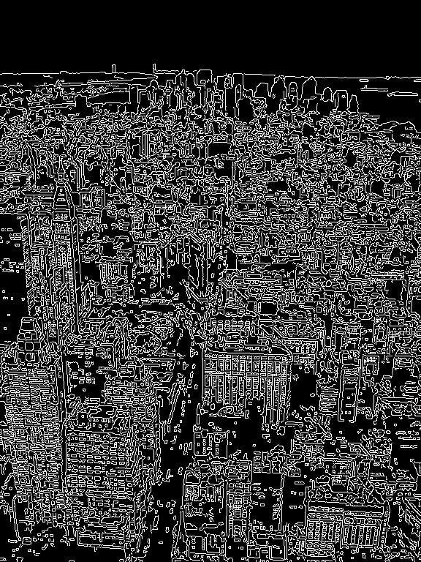
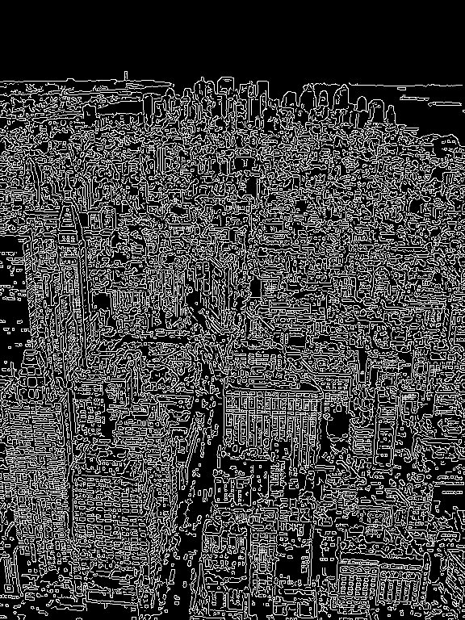
Evaluations
Canny de OpenCV

Slide 14
Evaluations
Canny de OpenCV (pareil diviser par 3)

Slide 15
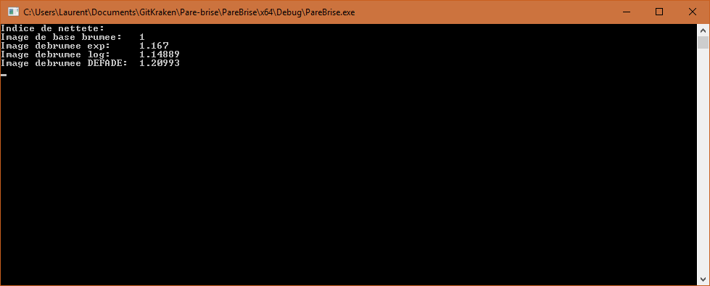
Evaluations
Quantitative
Calcul via Canny de OpenCV

Slide 16
Conclusions & perspectives

